Slide 1
Welcome to
—21000201—
Operating Systems
Part 3: Input/Output Management
Fall 2016

Slide 2
Part 3: I/O Management
Overview of the OS Role in I/O
Principles of I/O Hardware
CPU-I/O Communication Techniques
Buffering Strategies
I/O Software Layers
Magnetic Disk I/O

Slide 3
Part 3: I/O Management
Overview of the OS Role in I/O
Principles of I/O Hardware
CPU-I/O Communication Techniques
Buffering Strategies
I/O Software Layers
Magnetic Disk I/O

Slide 4
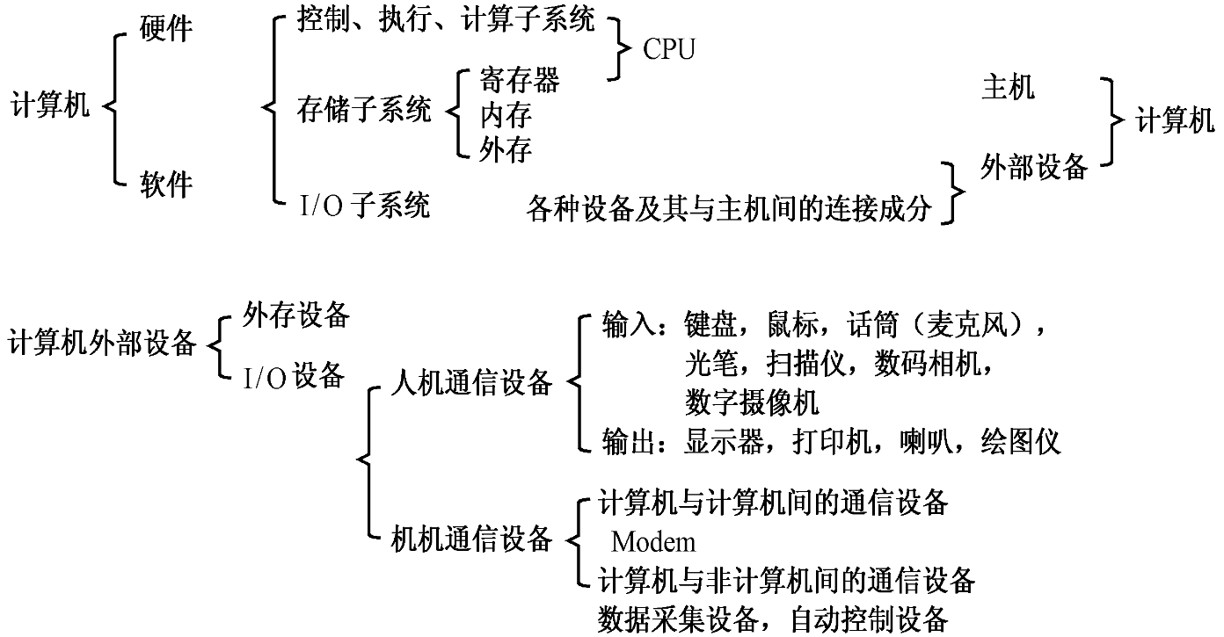
I/O设备（外部设备）
外部 (peripheral)设备又称输入输出(I/O)设备，简称设备或外设。

Slide 5
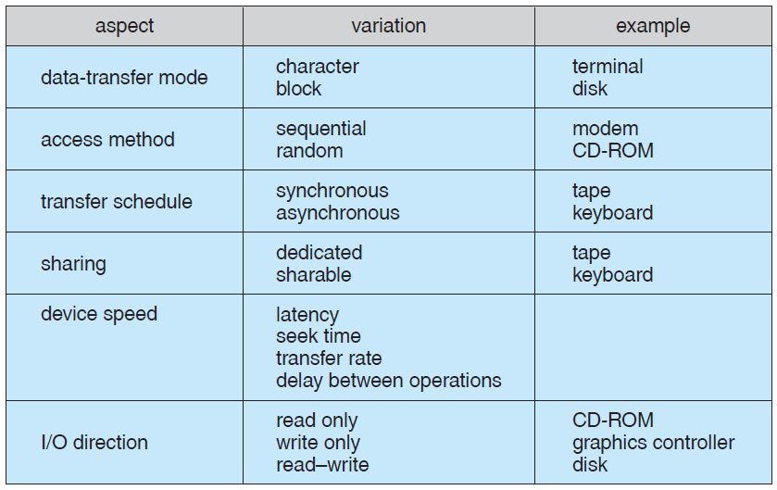
I/O devices vary in many dimensions

Slide 6
I/O devices vary in many dimensions
主要区别: character/stream vs. block
块设备是以数据块为单位存储和传输信息
块设备以固定长度的块存储、传输速度高、可寻址（磁盘地址）
这些块可以被独立的访问（互不影响）
磁盘、光盘、U盘等
字符设备是将数据按照字节为单位存储和传输
接收和发送的都是一串字符
传输速率低、不可寻址
鼠标、键盘、打印机

Slide 7

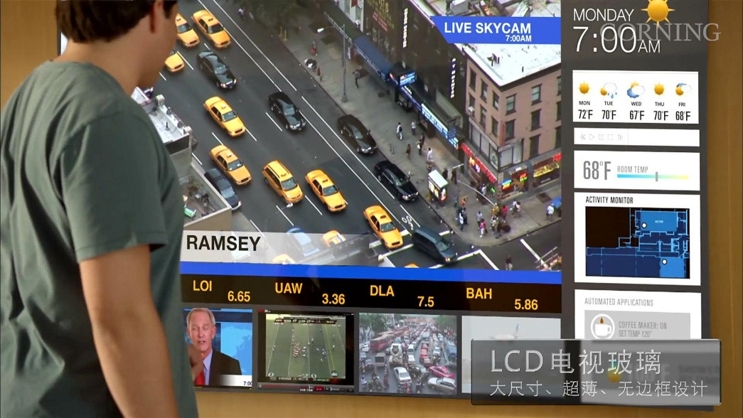

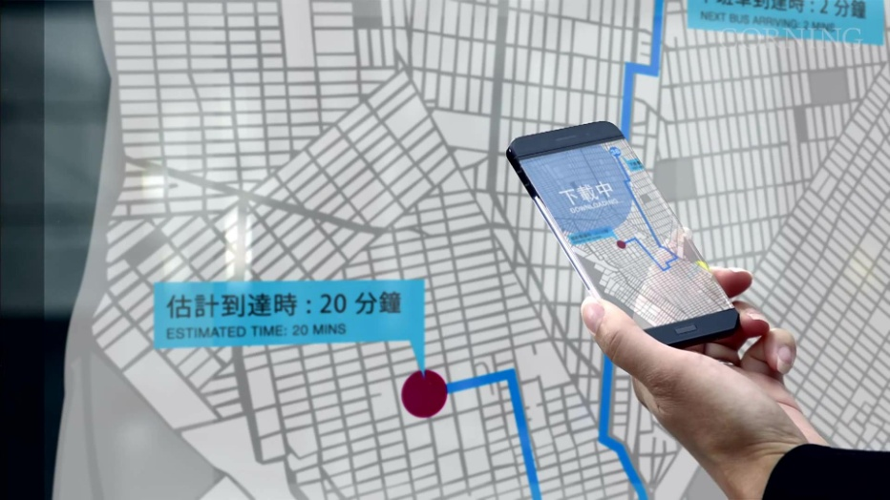


任何人造物都有可能成为I/O设备

Slide 8
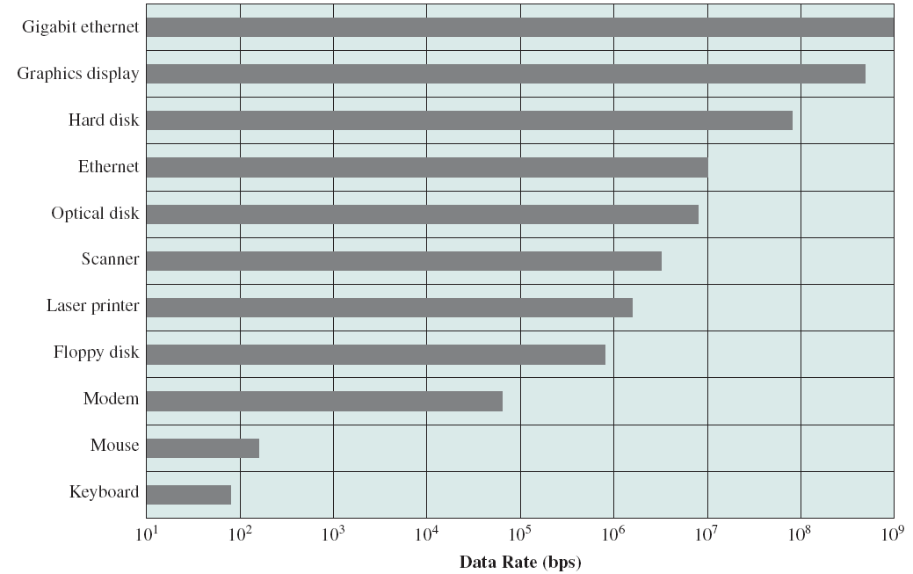
I/O devices vary hugely in data transfer speed
Typical I/O device date rate (bps)

Slide 9
人是I/O速率多样化的关键因素
人的I/O速率表
人的器官 | I/O速率（KB/s） | I/O延迟（ms）
耳 | 8.000～60.000 | 10
眼读文章 | 0.030～0.375 | 10
可视识别 | 125.000 | 10
手工输入 | 0.010～0.020 | 100
声音 | 0.003～0.015 | 100

Slide 10
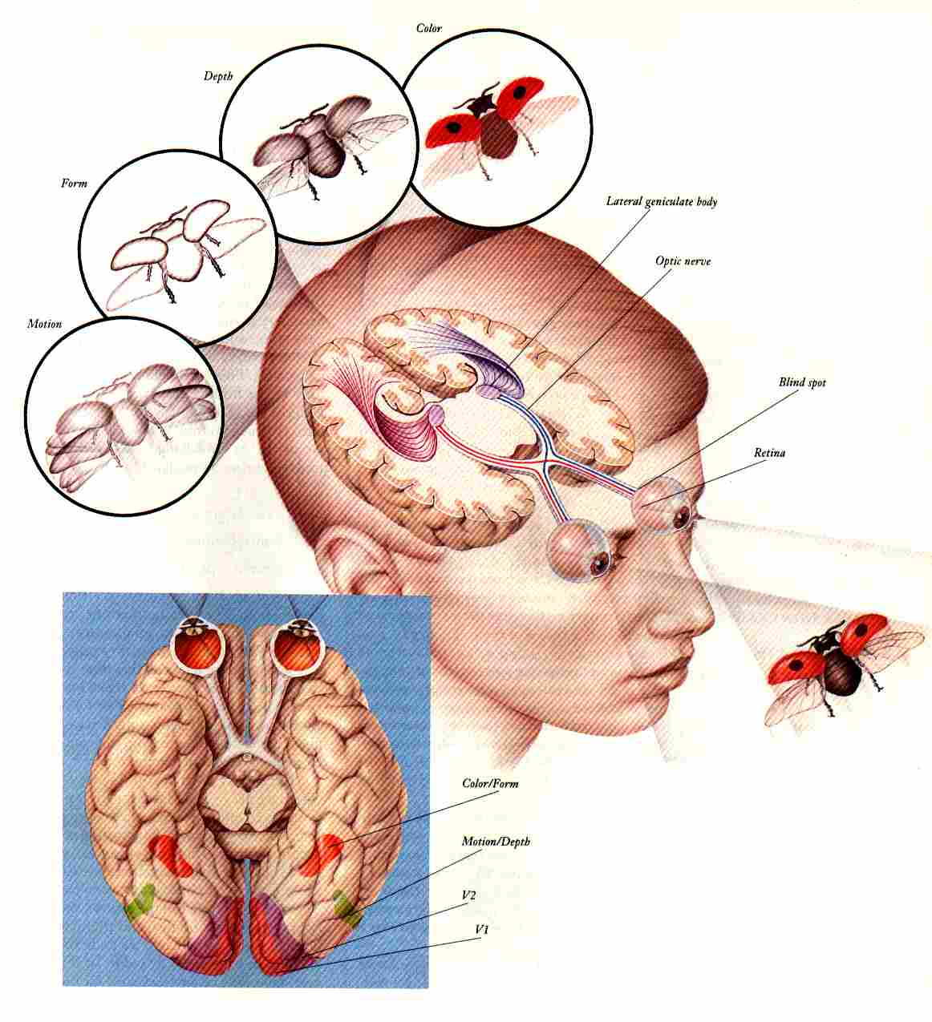
人机交互的数据率极限
人感官信息来源主要是视觉
视网膜细胞感受光刺激速率1Gbps
大脑神经节细胞处理信息的速率25bps
中间相差4000万倍
中间的gap是产生临场现实感的关键

Slide 11
为什么要研究I/O？
就计算机功用的实现而言
计算机归根结底是为人类服务的，这就要求计算机必须提供某种机制与外部世界（人或另外一台计算机）进行通信
就计算机承担的主要任务而言
计算机有两个主要任务：I/O操作与计算处理。在许多情况下，PC机主要任务是I/O操作，而计算处理却是附带的。如浏览网页、编辑文件、多媒体交互等
就问题的难度而言
I/O是操作系统设计中最困难的部分：存在很多差异很大的设备和基于它们的应用，很难有效设计一个通用一致的有效解决方案。
OS的复杂性来源于并发技术的采用和所管理的资源的庞杂。 I/O速度正是导致并发技术产生的直接原因；I/O设备的庞杂也是OS所管理的资源庞杂的主要原因。 I/O性能是系统总体性能的重要决定因素和常见瓶颈之一。

Slide 12
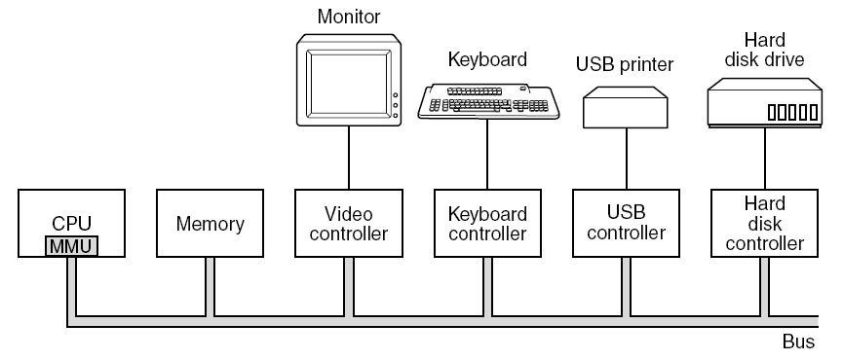
I/O Subsystem
PC机硬件结构示意图
I/O Subsystem

Slide 13
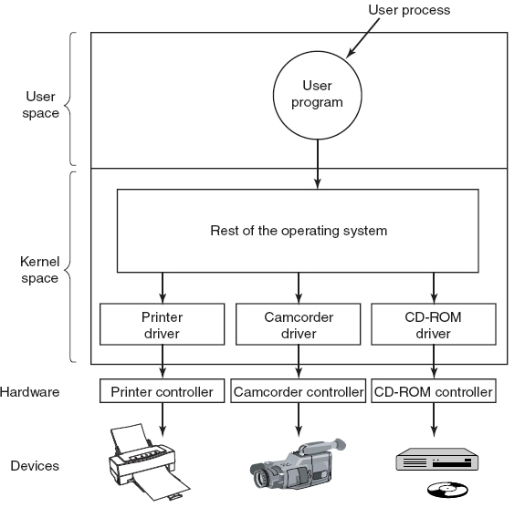
The I/O subsystem is layered
OS in I/O Subsystem

Slide 14
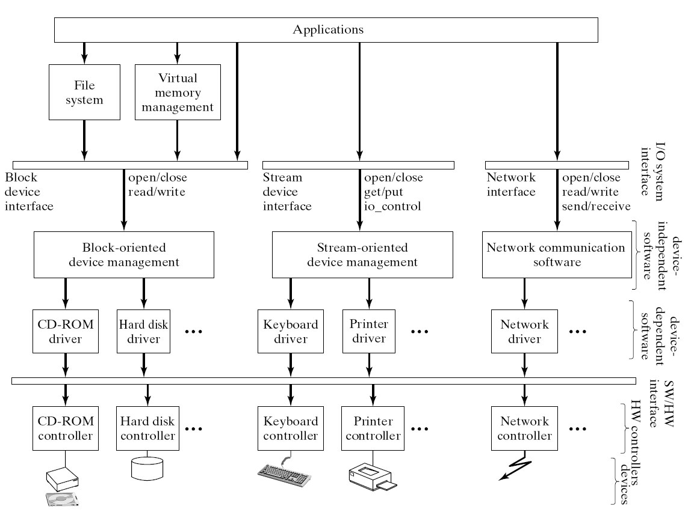
A hierarchical view of the I/O subsystem
I/O系统接口
块设备接口
流设备接口
网络通信接口
软/硬件接口

Slide 15
Basic Functions of I/O Subsystem
Presents a logical or abstract view of communication and storage devices to the users and to other high-level subsystems by hiding the details of the physical devices;
隐蔽物理设备的差异性，为用户提供方便、统一的独立于设备的接口
Facilitates efficient use of communication and storage devices;
尽可能地使CPU与输入输出设备并行
Supports the convenient sharing of communication and storage devices.
共享设备的使用：设备保护、分配和调度

Slide 16
Part 3: I/O Management
Overview of the OS Role in I/O
Principles of I/O Hardware
I/O bus architecture
I/O devices & device controllers
CPU-I/O Communication Techniques
Buffering Strategies
I/O Software Layers
Magnetic Disk I/O

Slide 17
I/O Hardware
数据信号线——设备和控制器之间传送数据。
控制信号线——规定了设备要执行的操作。如，读、写、磁头移动等操作。
状态信号线——指示设备当前的状态。如，正在读（或写）、读（写）完成等。
设备控制器
I/O设备
CPU
控制器与设备接口
数据信号线
总线
缓冲 转换器
状态信号线
控制逻辑
控制信号线

Slide 18
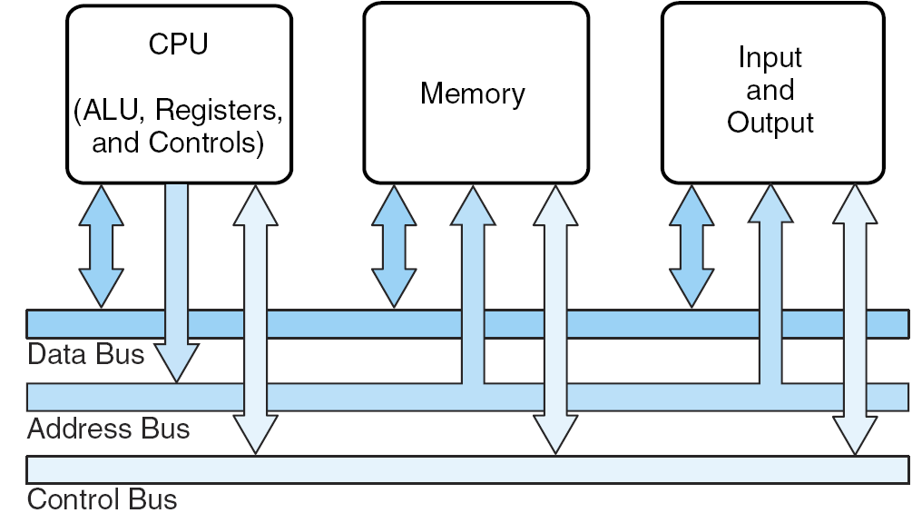
I/O Bus Architecture
CPU, 内存和I/O 设备通过总线交互
a system bus is the “public transportation” of memory and I/O communication = a set of wires + a message protocol
typically contains hundreds of data, address and control lines
each line carries only 1 bit at a time, therefore the bus width and frequency are key factors in performance

Slide 19
I/O Bus Architecture
Typical bus structure
data lines
provide a path for moving data between system modules
address lines
used to designate the source or destination of the data
control lines
transmit commands and timing information between modules
memory read/write, I/O read/write etc.

Slide 20
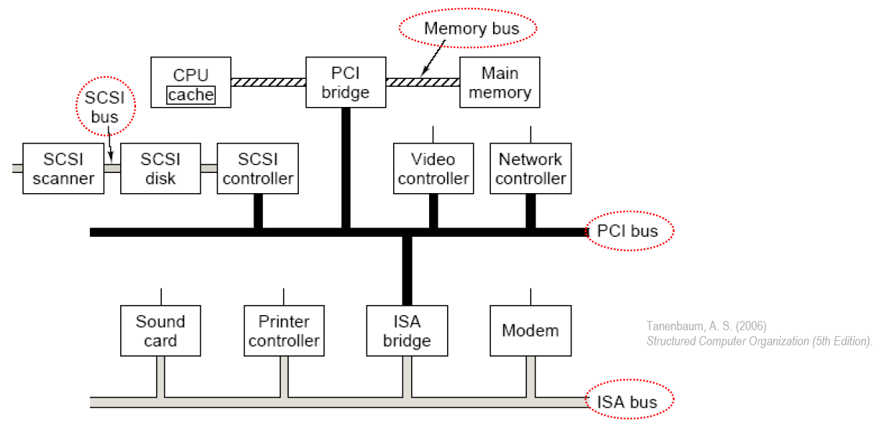
I/O Bus Architecture
Typical bus interconnection layout
computer systems contain multiple types of buses at different levels of the hierarchy
memory bus, SCSI, ISA, PCI, USB, FireWire, etc.
SCSI: Small Computer System Interface
PCI: Peripheral Component Interconnect
ISA: Industry Standard Architecture

Slide 21
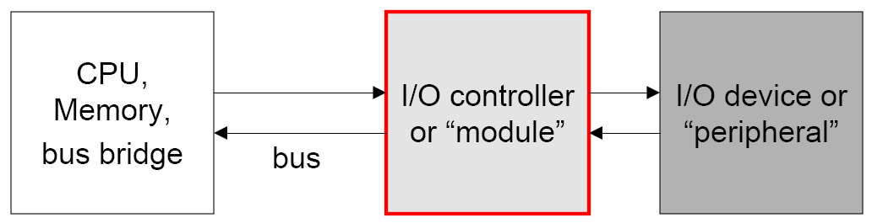
I/O Device
每一个I/O设备一般由机械和电子两部分组成:
机械部分是设备本身（物理装置）
电子部分又称设备控制器(或适配器)
（端口）地址译码
按照主机与设备之间约定的格式和过程接受计算机发来的数据和控制信号 或 向主机发送数据和状态信号
将计算机的数字信号转换成机械部分能识别的模拟信号，或模拟信号转换成数字信号
实现设备内部硬件缓冲、数据加工等提高性能或增强功能

Slide 22
Device Controller
Why I/O controllers? Why not connecting the devices directly to the bus?
wide variety of peripherals with various operation methods: don’t want to incorporate heterogeneous logic into CPU
controllers offer a more unified hardware command interface
data transfer rate slower or faster than memory or CPU
different data and word lengths
multiplexing: one module serving several devices (ex: SCSI)
Functions of an I/O device controller
interface to CPU and memory via system bus
interface to one or more peripherals by custom data links

Slide 23
设备控制器的组成
设备控制器与CPU的接口
设备控制器与设备的接口
I/O逻辑
I/O逻辑通过控制线与CPU交互，对CPU发送的命令和地址进行译码，并根据译出的命令实现对设备的控制。一般由控制电路、时序电路和控制寄存器等。
CPU与控制器的接口
控制器与设备的接口
控制器与
设备的接口
数据
状态
控制
数据线
数据寄存器
控制/状态
寄存器
…
地址线
I/O逻辑
控制器与
设备的接口
控制线

Slide 24
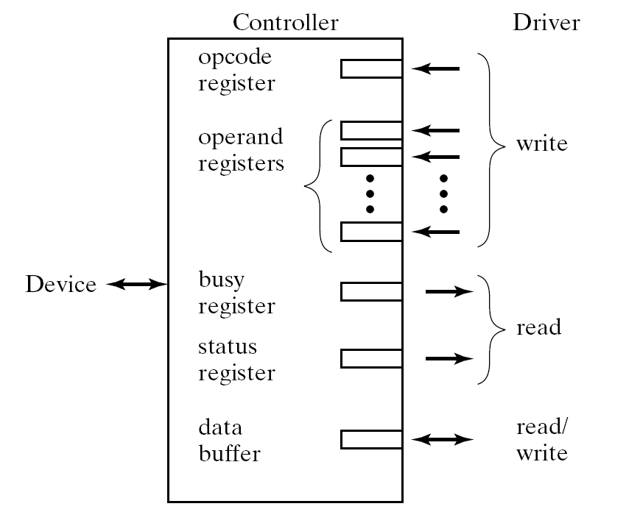
设备控制器与CPU的接口
接口寄存器（可寻址的，即系统为其分配了地址），可分成：
数据接口寄存器（输入时，由控制器写CPU读，输出相反）
地址接口寄存器（ CPU写，控制器读）
控制寄存器（控制信息是CPU向控制器发的命令，由CPU写，控制器读）
状态接口寄存器（控制器向CPU反馈的设备状态信息，由控制器写，CPU读）
CPU

Slide 25
Part 3: I/O Management
Overview of the OS Role in I/O
Principles of I/O Hardware
CPU-I/O Communication Techniques
I/O device addressing
Programmed I/O
Interrupt-driven I/O
Direct memory access (DMA)
Buffering Strategies
I/O Software Layers
Magnetic Disk I/O

Slide 26
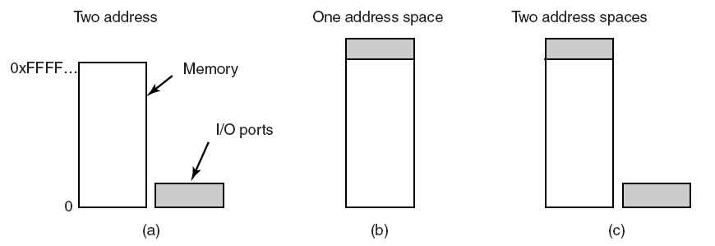
I/O 寻址方式
I/O地址空间：I/O功能的地址集合称为I/O空间，包括：
所有设备寄存器
内存中用以映射设备的数据缓冲区
I/O地址空间在系统中配置的三种模式
独立于内存的I/O地址空间模式：I/O地址空间与内存地址空间相互独立，对I/O地址空间的访问需要用特殊的I/O指令。
映射到内存空间的I/O地址空间模式：I/O寄存器映射成内存的一部分，可以用内存访问语句来读写I/O设备寄存器。
混合模式

Slide 27
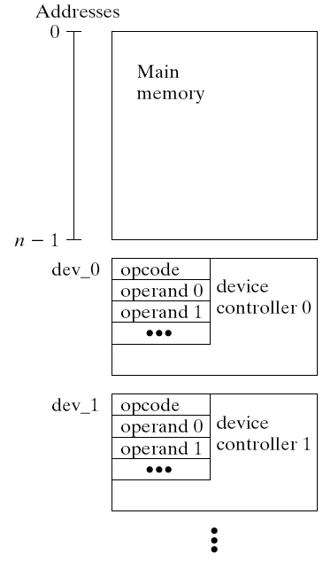
独立于内存的I/O地址空间模式
每个控制寄存器被分配一个I/O端口(I/O port)号，所有I/O端口构成I/O端口空间（见下一页）。
CPU使用特殊的I/O指令
IN REG, PORT 将I/O 端口PORT的内容读入CPU寄存器REG
OUT PORT, REG 将CPU寄存器REG的内容写入I/O 端口PORT
注意与CPU内存指令的区别
IN R0, 4 将I/O 端口4的内容读入CPU寄存器R0
MOV R0, 4 将内存地址4的内容读入CPU寄存器R0
I/O Port Space

Slide 28
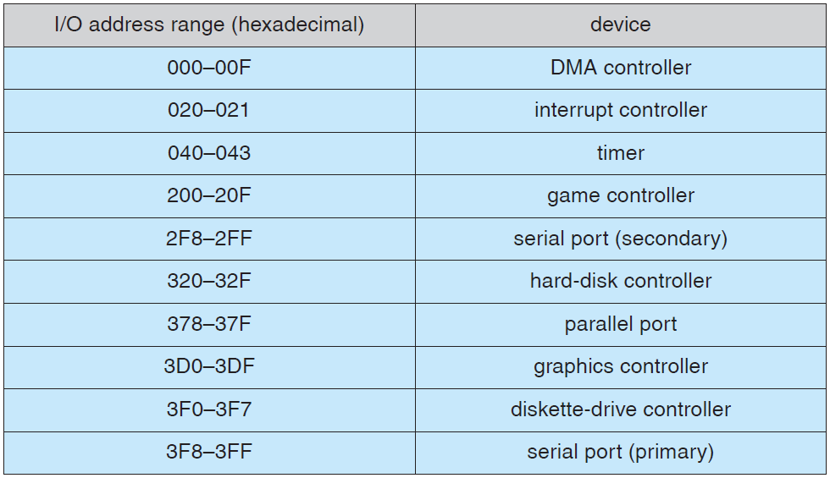
I/O Port Space
PC中的设备I/O端口（部分）

Slide 29
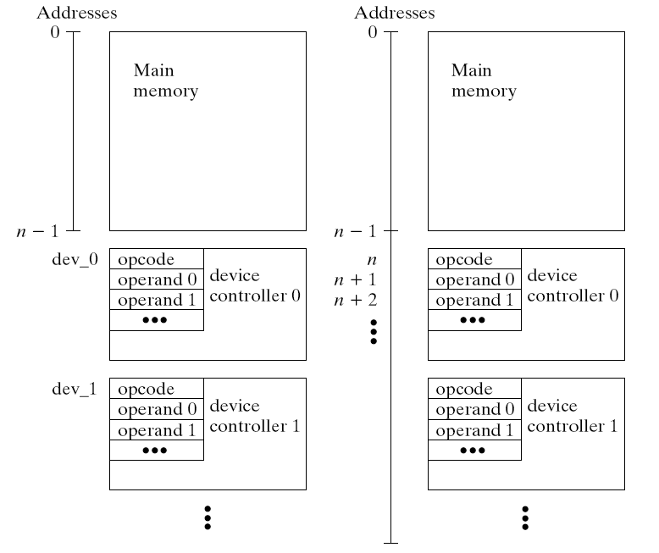
映射到内存空间的I/O地址空间模式
称为内存映射I/O (memory-mapped I/O)
将所有控制寄存器映射到内存空间
每个控制寄存器被分配到唯一的内存地址，并且不会有内存被分配到这一地址
CPU的内存指令与I/O指令相同
统一地址空间

Slide 30
混合模式
混合模式具有内存映射I/O的数据缓冲区，而控制寄存器则具有单独的I/O端口
独立于内存的I/O地址空间模式
映射到主存空间的I/O地址空间模式
混合模式

Slide 31
I/O控制方式
Three communication schemes between CPU and I/O controller
Programmed I/O：可编程I/O
由CPU代表进程给I/O模块发I/O命令，进程进入忙等待，直到操作完成才继续执行
Interrupt-driven I/O：中断I/O
为了减少设备驱动程序不断地询问控制器状态寄存器的开销，I/O操作结束后，由设备控制器主动通知设备驱动程序
Direct Memory Access (DMA)：直接存储器访问
一个DMA模块控制内存和I/O模块之间的数据交换。为了传送数据，CPU给模块发送请求，当数据传输结束之后，它才被中断。

Slide 32
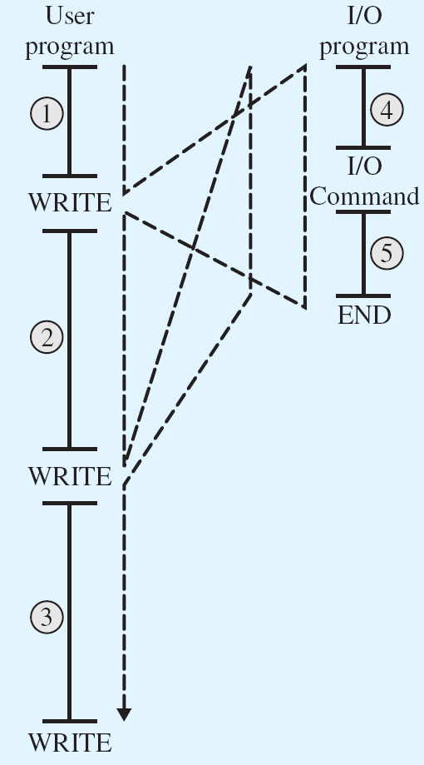
可编程 I/O
CPU代表进程给I/O模块发送一个I/O命令
这时CPU（即当前进程）进入忙等待，直到I/O操作完成才可进行
忙等待、轮回

Slide 33
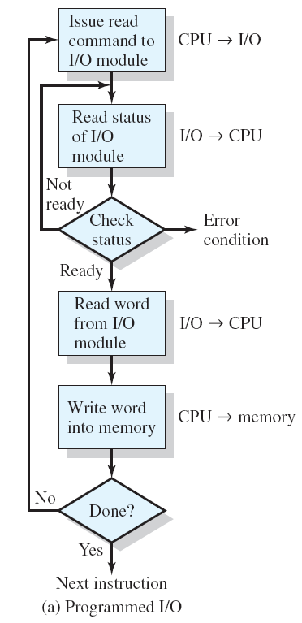
可编程I/O
应用程序

Slide 34
可编程 I/O 的问题
I/O设备被动欠缺（ passive and needy）: 在与内存交互数据之前，它不会改变CPU
CPU要不断地检查I/O和数据寄存器的状态
需要最小化CPU的浪费时间
同时要避免控制器中缓存区溢出：需要定期清理
I/O传输速度小于CPU，因此浪费了CPU
no longer an option today

Slide 35
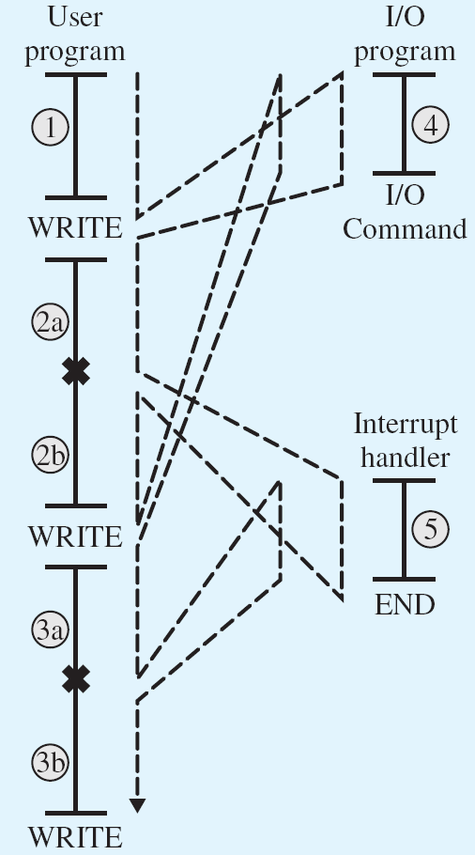
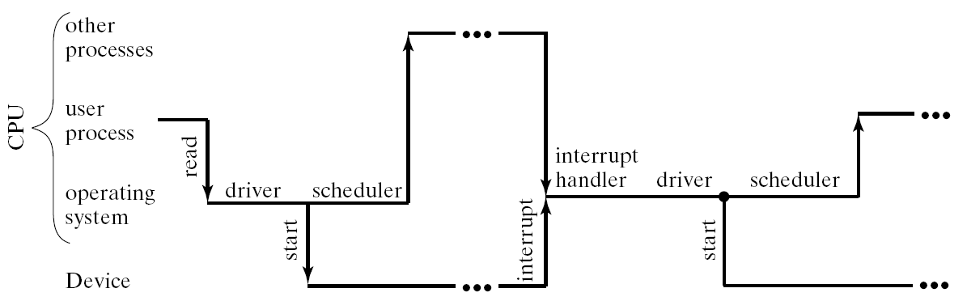
中断驱动 I/O
CPU代表进程给I/O模块发送一个I/O命令
CPU并不等待操作地完成，而是继续执行后续指令
当I/O操作完成时，CPU被I/O模块中断，CPU处理中断
CPU恢复被中断的程序
注：后续指令可以在同一进程也可以是不同进程

Slide 36
中断驱动 I/O
应用程序

Slide 37
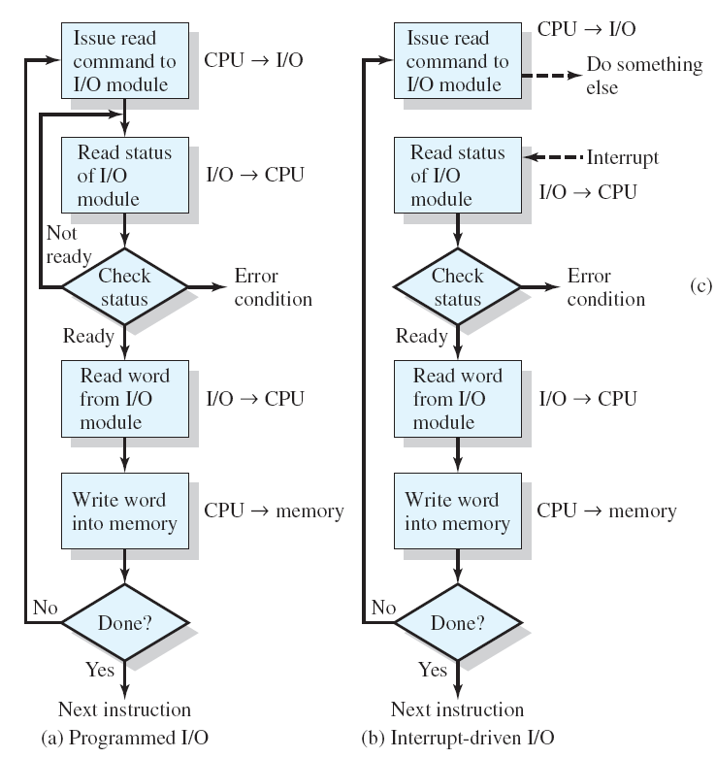
Interrupt-Driven I/O

Slide 38
中断驱动 I/O
I/O relies on an efficient hardware mechanism that saves a small amount of CPU state, then calls a privileged kernel routine
中断驱动I/O 的问题
I/O虽然相对主动，但还是不够
wasteful to use an expensive general-purpose CPU to feed a controller 1 byte at a time
以字节为单位进行I/O的，每当完成一个字节的I/O时，控制器便要向CPU请求一次中断，对于块设备的I/O是极其低效的：从磁盘中读出1KB的数据块需要中断CPU1000次。

Slide 39
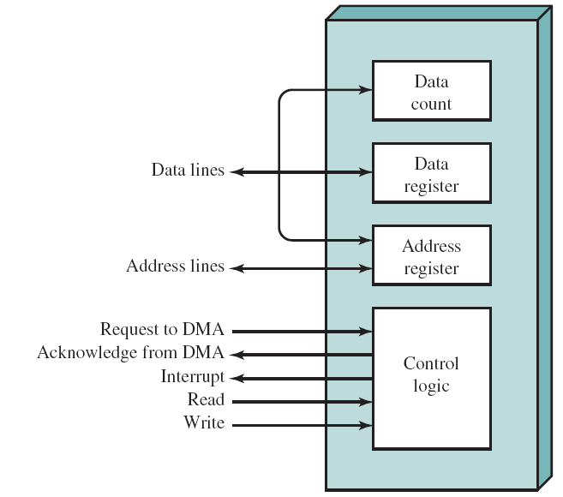
直接存储器访问(DMA)
avoids programmed/interrupted I/O for large data movement
requires a special-purpose processor called DMA controller bypasses CPU to transfer data directly between I/O device and memory
the handshaking is performed between the DMA controller and the I/O module: in essence, the DMA controller is going to do the programmed I/O instead of the CPU
only when the entire transfer is finished does the DMA controller interrupt the CPU
Typical DMA Block Diagram

Slide 40
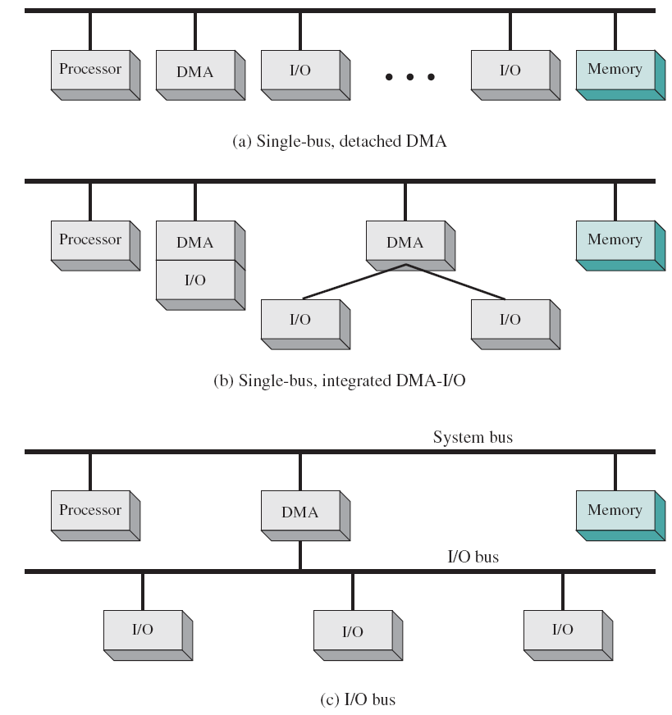
DMA构造

Slide 41
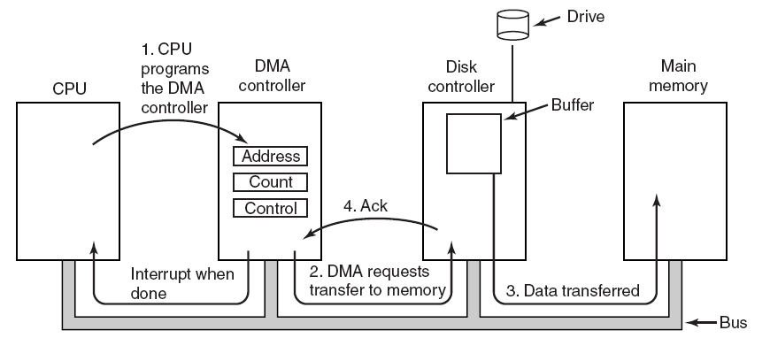
Direct Memory Access (DMA)

Slide 42
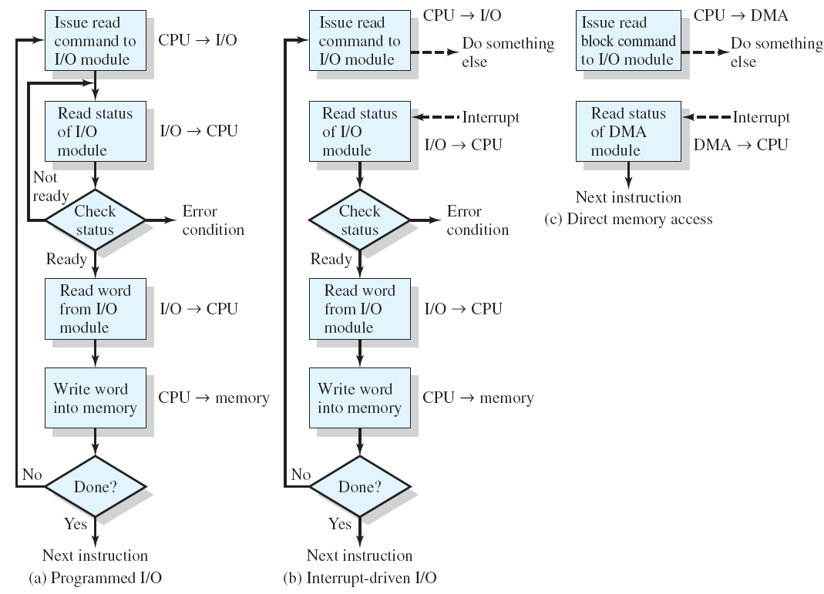
Direct Memory Access (DMA)
三种方式的比较
比较 | 无中断 | 有中断
I/O与内存间数据传输通过CPU | Programmed I/O | Interrupt-driven I/O
I/O与内存间直接数据传输 |  | DMA

Slide 43
DMA小结
数据传输的基本单位是数据块，即在CPU与I/O设备之间，每次传送至少一个数据块；
所传送的数据是从设备直接送入内存的，或者相反；
仅在传送一个或多个数据块的开始和结束时，才需CPU干预，整块数据的传送是在控制器的控制下完成的。可见，DMA方式较之中断驱动方式，又是成百倍地减少了CPU对I/O的干预，进一步提高了CPU与I/O设备的并行操作程度。

Slide 44
Part 3: I/O Management
Overview of the OS Role in I/O
Principles of I/O Hardware
CPU-I/O Communication Techniques
Buffering Strategies
Single buffering
Double buffering
Circular buffering
Buffer pool
I/O Software Layers
Magnetic Disk I/O

Slide 45
Why Buffering?
缓冲的引入
缓和CPU与I/O设备之间速度不匹配的矛盾
减少对CPU的中断频率，放宽CPU对中断响应时间的限制。
提高CPU和I/O设备之间的并行性
缓冲的实现方法
采用专用的硬件缓冲器（如Cache，I/O设备和控制器内部的专用缓冲区）
在内存中划出一个具有n个存储单元的缓冲区，称“软件缓冲”，也称“内存缓冲区”。
缓冲技术实现的有效性前提
快方的快是阵发性(包括突发性与间歇性)的快，而不是持续性的快（例:各种I/O缓冲区）。
访问局部性，即局部的数据被连续多次访问（例:Cache)。

Slide 46
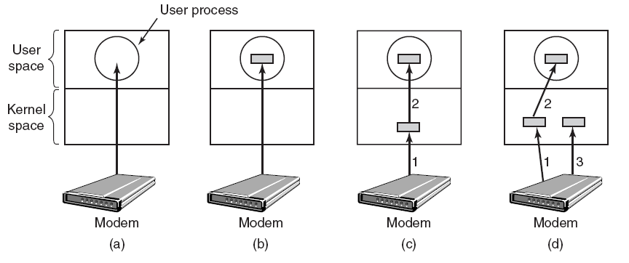
Buffering Strategies
unbuffered input→ context switch for each transferred byte
buffering in user space→ what happens if paged out?
buffering in kernel, copy to user space→ what if buffer full?
double-buffering in kernel→ what if both buffers full?

Slide 47
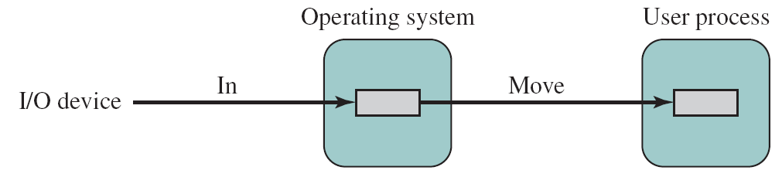
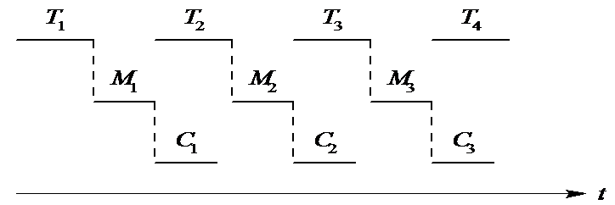
Single Buffering
时间T
时间M
时间C
从磁盘把一块数据输入到缓冲区的时间为T
操作系统将该缓冲区数据送到用户区的时间为M
CPU对这块数据处理（计算）时间为C
由于T和C是可以并行的，故系统处理一块数据的时间可表示为 Max(T, C) + M。
Device
OS process
User process

Slide 48
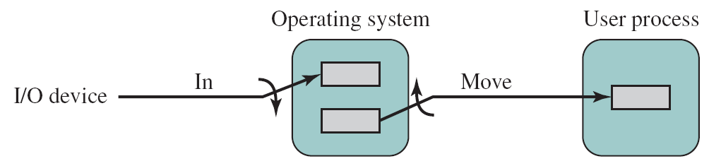
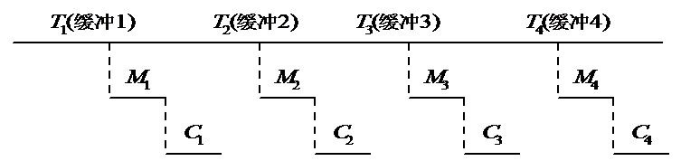
Double Buffering
时间T
时间M
时间C
在设备输入时，先将数据送入第一个缓冲区，装满后便转向第二个缓冲区。此时操作系统可以从第一个缓冲区移出数据并送入用户进程。
若C<T，可使块设备连续输入，系统处理一块数据的时间大约为T ，即Max(T, C) ；
若C>T，可使进程不必等待设备（CPU可以不停地计算），系统处理一块数据的时间大约为C+M，即Max(T, C) + M
Device
OS process
User process

Slide 49
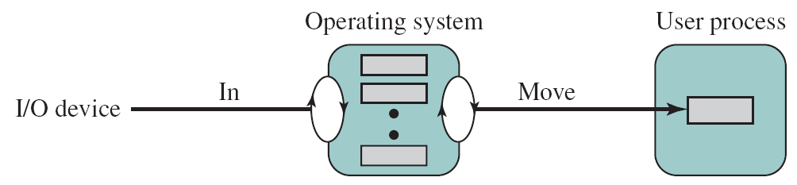
Circular Buffering
在循环缓冲中包括多个缓冲区，其每个缓冲区的大小相同。作为输入的多缓冲区可分为三种类型：用于装输入数据的空缓冲区R、已装满数据的缓冲区G以及计算进程正在使用的现行工作缓冲区C
有界缓冲区生产者、消费者问题

Slide 50
单、双、循环缓冲比较
单缓冲
在块设备输入时，如果要对数据进行顺序访问，有一个缓冲区后，CPU对前一块数据的处理，可以与设备将下一块数据输入到缓冲区的工作并行进行，故单缓冲可提高I/O的速度。
在字符设备输入时，缓冲区用来暂存用户输入的一行数据，在输入期间，用户进程被挂起以等待输入数据；输出时，用户进程将一行数据放入缓冲区后，可继续执行程序，只有在缓冲区中的数据没有被设备取完，而用户又想输出第二行数据时，才需要把它挂起。
双缓冲
在块设备输入时，先将一块数据送入第一缓冲区，装满后便转向第二缓冲区，同时，OS可以从第一缓冲区中移出数据送用户空间，接着由CPU对数据进行处理，因此CPU和设备的并行工作程度更高。
对于字符设备，采用双缓冲通常能消除用户的等待时间，如I/O设备在输出第一个缓冲区中的数据时，用户要求输出第二行，他可以将输出数据送入第二个缓冲区，而不会发生阻塞。
循环缓冲
若CPU处理数据的速度快于数据I/O的速度，即使在双缓冲的情况下，用户进程也必须经常因等待I/O操作的完成而阻塞，故要使用多个组织成环状的缓冲区来改善

Slide 51
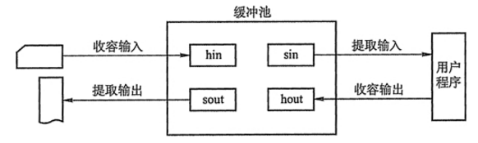
Buffer Pool
上述单、双、循环缓冲仅适用于某特定的I/O进程，都属于专用缓冲，当系统较大时，消耗大量的内存空间且每个缓冲区的利用率不高。
缓冲池的思想：多个进程分享一个缓冲池（包含多个缓冲区：用于收容输入数据的工作缓冲区、用于提取输入数据的工作缓冲区、 用于收容输出数据的工作缓冲区及用于提取输出数据的工作缓冲区。按其使用状况可以成三个队列：空缓冲队列、装满输入数据的缓冲队列(输入队列)和装满输出数据的缓沖队列(输出队列)）
缓冲池的工作模式

Slide 52
缓冲区与高速缓存
 |  | 高速缓存 | 缓冲区
相同点 |  | 都是介于高速设备和低速设备之间
区别 | 存放数据 | 存放的是低速设备上的某些数据的复制数据，也就是高速缓存上有的低速设备上面必然有 | 存放的是低速设备传递给高速设备的数据（或者是高速设备传送给低速设备的数据)，而这些数据在低速设备（或者高速设备）却不一定有备份，这些数据在从缓存区传送到髙速设备（或者低速设备）
 | 目的 | 高速缓存存放的是高速设备经常要访问的数据，如果高速设备要访问的数据不在高速缓存中，高速设备就需要访问低速设备 | 高速设备和低速设备的通信都要经过缓存区，高速设备永远不会直接去访问低速设备

Slide 53
Part 3: I/O Management
Overview of the OS Role in I/O
Principles of I/O Hardware
CPU-I/O Communication Techniques
Buffering Strategies
I/O Software Layers
I/O 软件
中断处理程序
设备驱动程序
与设备无关的 I/O 软件
用户级 I/O 软件
Magnetic Disk I/O

Slide 54
I/O 软件
I/O软件分层的设计思想
把I/O软件组织成多个层次
每一层都执行操作系统所需要的功能的一个相关子集，它依赖于更低一层所执行的更原始的功能，从而可以隐藏这些功能的细节；同时，它又给高一层提供服务
较低层考虑硬件的特性，并向较高层软件提供接口
较高层不依赖于硬件，并向用户提供一个友好的、清晰的、简单的、功能更强的接口

Slide 55
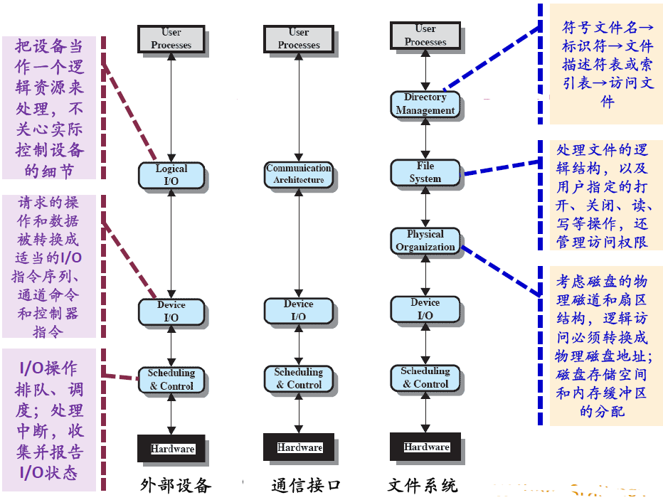
I/O 软件

Slide 56
I/O 软件
各层次及其功能如下所述：
用户层软件：实现与用户交互的接口，用户可直接调用在用户层提供的、与I/O操作有关的库函数，对设备进行操作。
设备独立性软件：负责实现与设备驱动器的统一接口、设备命名、设备的保护以及设备的分配与释放等，同时为设备管理和数据传送提供必要的存储空间。
设备驱动程序：与硬件直接相关，负责具体实现系统对设备发出的操作指令，驱动I/O设备工作的驱动程序。
中断处理程序：用于保存被中断进程的CPU环境，转入相应的中断处理程序进行处理，处理完后再恢复被中断进程的现场后返回到被中断进程。

Slide 57
设备无关（设备独立性）
用户编写的程序可以访问任意I/O设备，无需事先指定设备
从用户角度：用户在编制程序时，使用逻辑设备名，由系统实现从逻辑设备到物理设备（实际设备）的转换，并实施I/O操作
从系统角度：设计并实现I/O软件时，除了直接与设备打交道的低层软件之外，其他部分的软件不依赖于硬件
好处：设备分配时的灵活性、易于实现I/O重定向

Slide 58
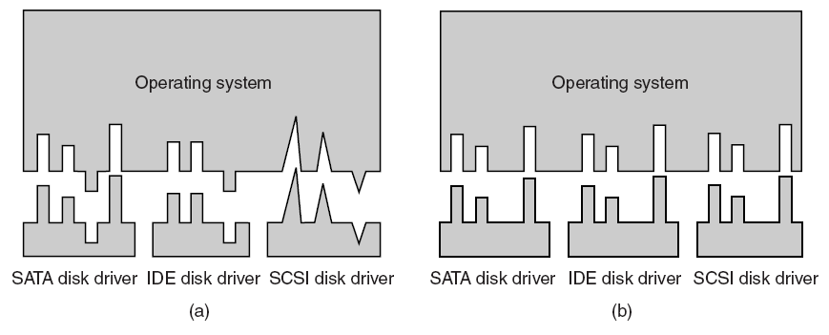
设备驱动的统一接口
(a) Without a standard driver interface.
(b) With a standard driver interface.

Slide 59
I/O 软件
I/O软件的目标和功能
错误处理
低层先与高层处理错误
硬件控制器先处理错误，如果不行，再由驱动软件来处理
上层不需要了解下层细节
同步与异步模式
通过异步I/O，应用程序可以在启动一个I/O操作，然后在执行I/O的同时继续处理
对于同步I/O，应用程序被阻塞直到I/O操作完成

Slide 60
Part 3: I/O Management
Overview of the OS Role in I/O
Principles of I/O Hardware
CPU-I/O Communication Techniques
Buffering Strategies
I/O Software Layers
Magnetic Disk I/O
Physical disk characteristics
Disk scheduling
RAID

Slide 61
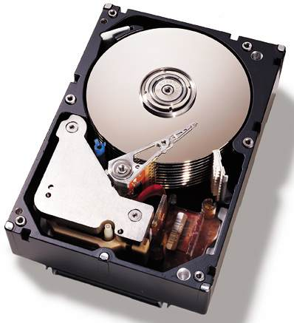
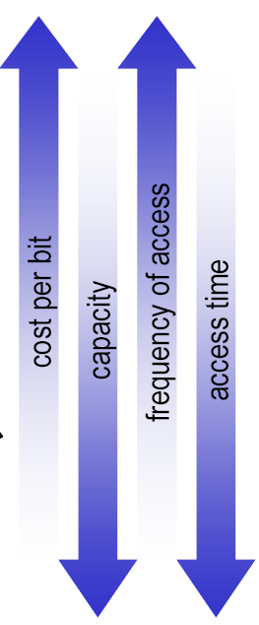
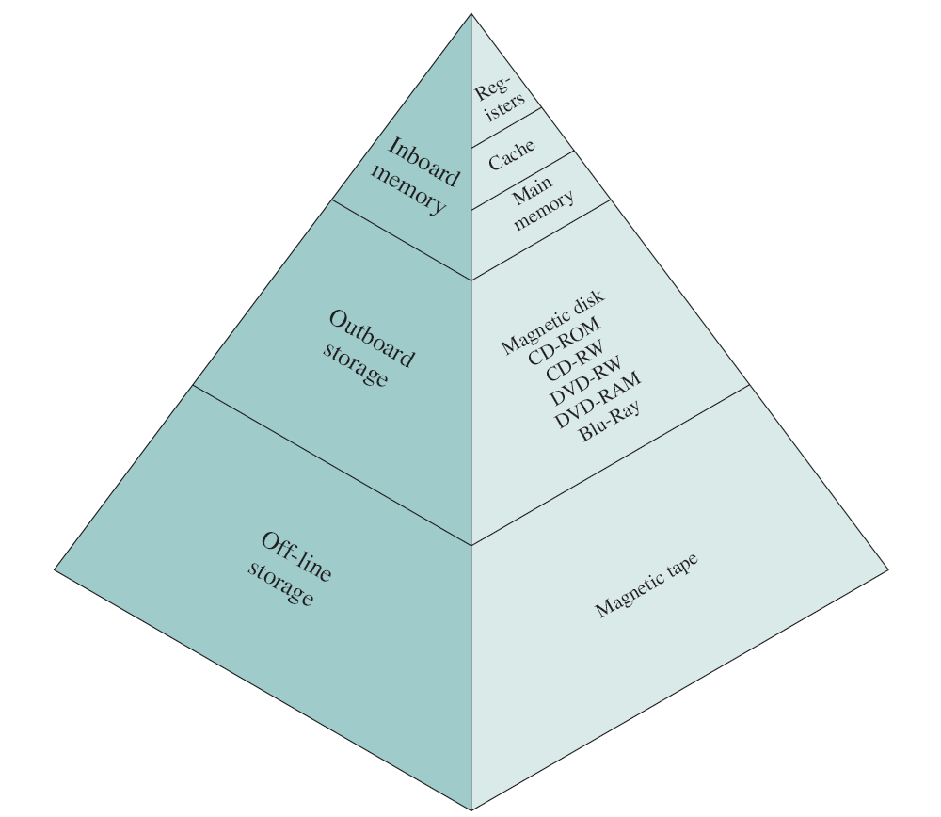
The Memory Hierarchy
Hard Disk
圆盘型磁性存储
更持久
大容量
低成本

Slide 62
Rigid (“Hard”) Magnetic Disks
至今仍然是最重要的二级存储器 (although the gap between CPU and disk performance has increased)
直径从最初50 cm 降到了12 或者 3 cm (notebooks)
磁盘的结构:
一叠铝、合金的盘片组成
每个盘片上沉积着薄薄的可磁化金属氧化物
每个盘片的表面都有一对可移动的读/写头
所有的头被固定在一起，因此它们一起移动，距离磁盘中心的距离是相同的。

Slide 63
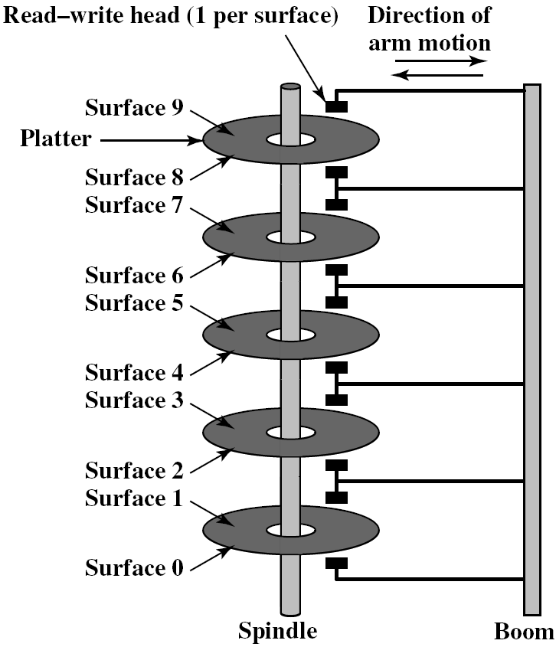
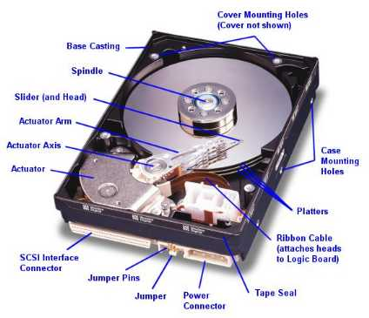
Components of a Disk Drive
读写磁头R
盘面
盘片
磁头臂
硬盘实际产品结构图
硬盘结构示意图
转轴
主杆

Slide 64
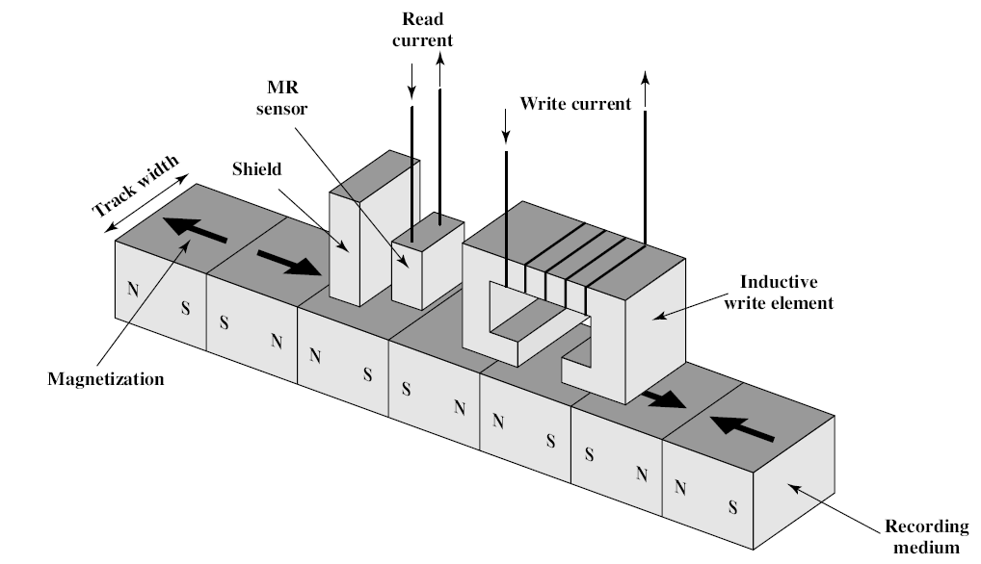
Write/Read Heads
In modern systems, read and write heads are separate
写入磁头仍采用传统的磁感应磁头
读取磁头则采用新型的MR磁头

Slide 65
磁盘格式化
刚出厂的磁盘是空白盘
使用前，I/O控制器要对每个盘片进行一次低级格式化（low-level format，物理格式化):
一系统列同心的磁道
每个磁道包含若干数目的扇区，扇区间存在短的间隙
然后磁盘可能会被分区（partitioned）
最后,每个分区会进行一次高级格式化（ high-level format）:
引导块, 空闲列表, 根目录和一个空文件系统

Slide 66
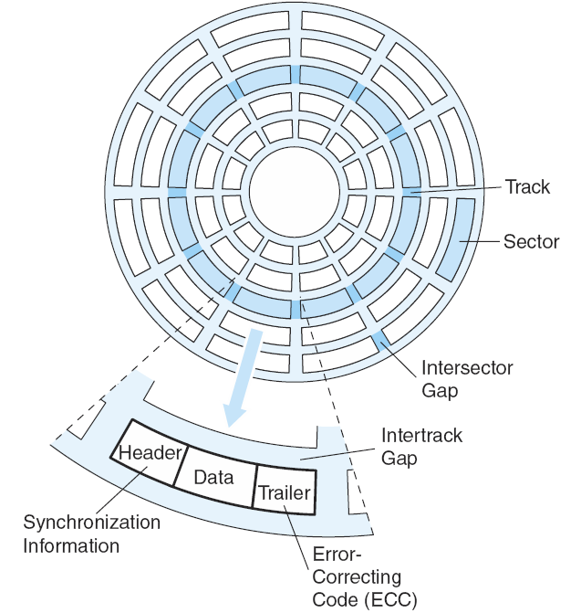
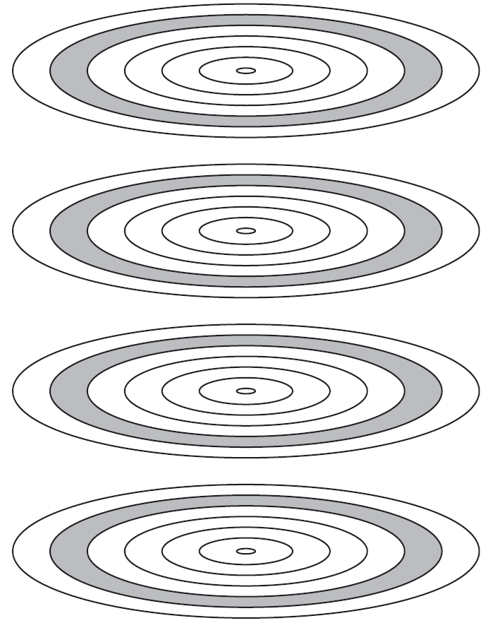
磁盘格式化
A disk is addressed as a 1-D array of logical blocks
translation between logical block # and track # + sector #
Vertically aligned tracks on multiple platters are called “cylinders”
柱面
磁道
扇区
Tracks and cylinders
Disk data layout

Slide 67
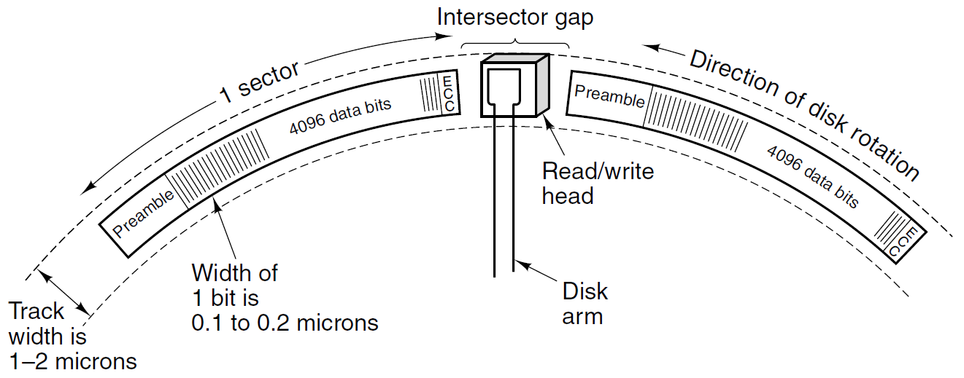
磁盘格式化
磁道被分成固定长度的扇区
每一个扇区中包含：
512 bytes 数据 数据
以前导码开始(for head synchronization) 同步和位置
最后是一个纠错码 (ECC) 纠错
A portion of a disk track. Two sectors are illustrated.

Slide 68
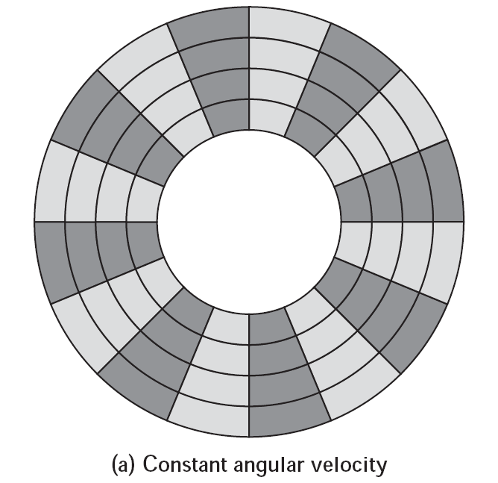
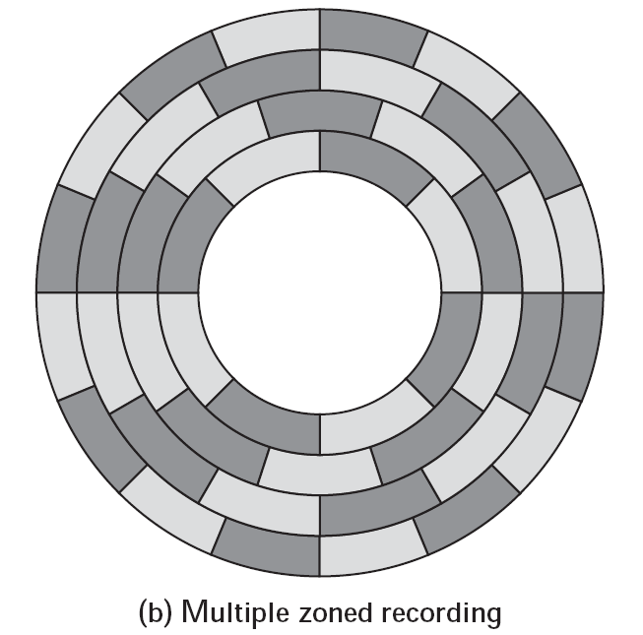
Disk Layout Methods
Constant angular velocity: 恒定角速度
pie-shaped sectors, same number per track → simple but wasted space on the long outer tracks
Multiple zone recording: 多区记录（恒定线速度）
fixed-length sectors, variable number per track → greater data density but more complicated access

Slide 69
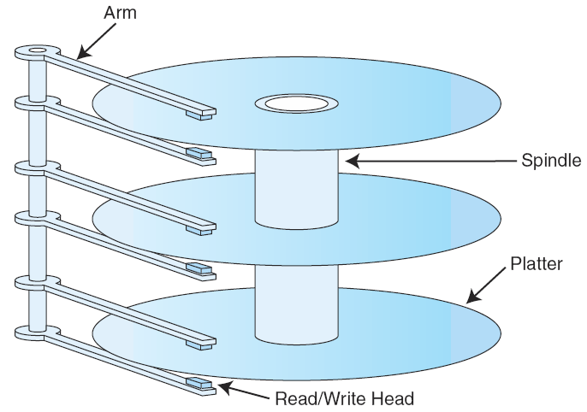
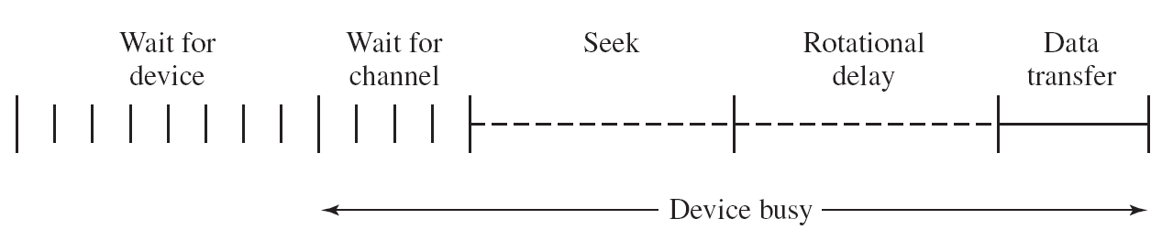
Disk Performance Parameters
寻道时间seek time: 将磁头臂移到磁道所需要的时间
旋转延迟rotational delay:磁头到达扇区开始位置的时间
存取时间access time = seek time + rotational delay
数据传输时间transfer time: time required for sector data transfer
数据访问时间
Timing of a disk I/O transfer

Slide 70
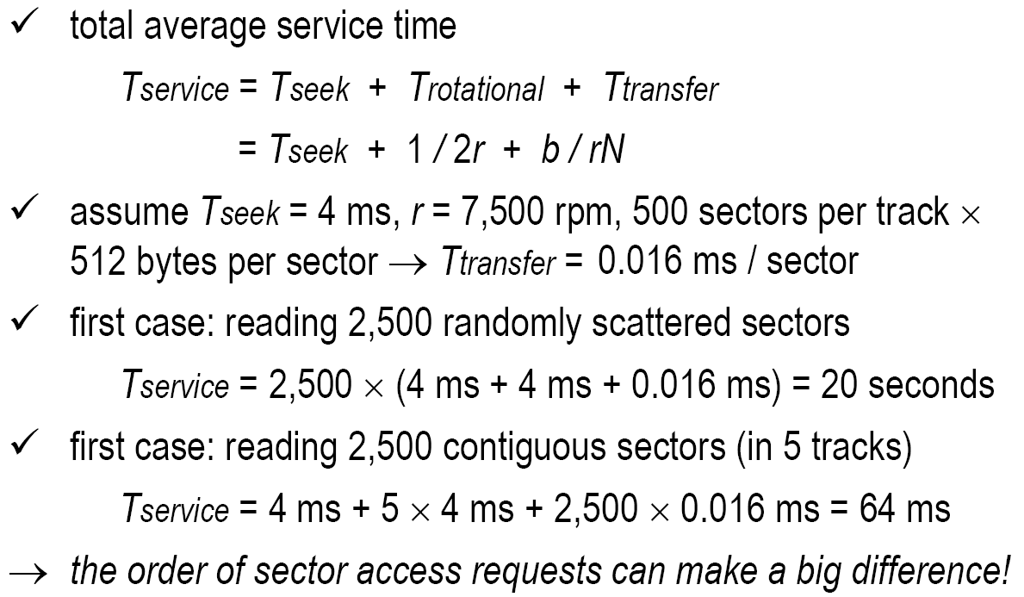
磁盘调度
磁盘调度的重要性: 时序比较
½的旋转时间
关键是寻道时间的差别！

Slide 71
磁盘调度
磁盘的数据读写时间包括三部分：
寻道时间
旋转延迟
数据传输时间
前两者为机械运动，后者为电子运动，主要受机械运动限制。在两个机械运动中，寻道时间又较大
寻道时间居于支配地位
磁盘调度是为了提高磁盘的读写效率，主要是降低磁盘的寻道时间

Slide 72
磁盘调度
磁盘调度策略
内核级调度: 基于请求者
control of scheduling outside of disk management software
not intended to optimize disk utilization
main objective is process priorities defined by the O/S
or following a blind, generic policy such as FIFO (no starvation) or LIFO (locality)
驱动级调度: 基于被请求项
goal is to optimize disk utilization
the disk-specific software has expertise on how requests should be ordered

Slide 73
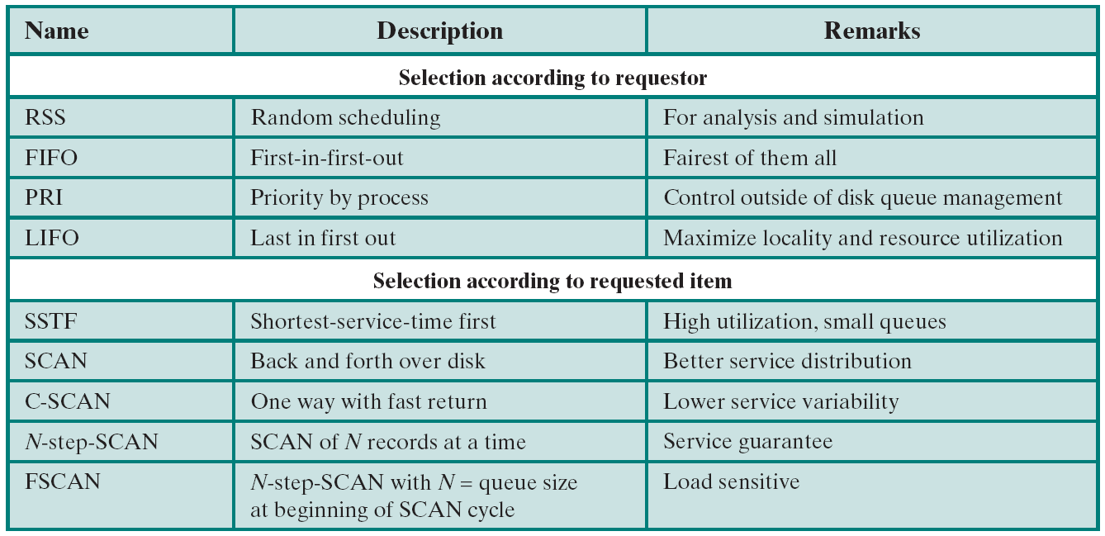
磁盘调度
Overview of disk scheduling policies
kernel-level (process) vs. driver-level (request) scheduling

Slide 74
磁盘调度
几种调度策略的比较
假设磁盘有200个磁道
被请求的磁道，按照磁盘调度程序接收顺序分别为: 55, 58, 39, 18, 90, 160, 150, 38, 184
假设磁头最初停在第100个磁道处
比较以下调度策略对I/O请求序列的性能表现
FIFO 先进先出
SSTF 最短服务时间优先
SCAN 扫描（电梯）
C-SCAN 循环扫描

Slide 75


First-In-First-Out (FIFO)
先进先出
按顺序处理队列中的项目
简单、公平
如果只有一些进程需要访问，并且大多数请求都是访问簇聚的文件扇区，则可能达到罗好性能（locality)
通常不好,磁头臂的交错访问会引起浪费时间

Slide 76


Shortest Service (Seek) Time First (SSTF)
最短服务时间优先：
选择使磁头臂从当前位置开始移动最少的磁盘请求
优于FIFO，总是选择最小寻道时间，会出现饥饿现象（访问的不公平、平均匀性）

Slide 77


Scan or “Elevator” Algorithm (SCAN)
扫描算法（或电梯算法）：
为了防止饥饿，磁头臂仅沿一个方向移动，并在途中满足所有未完成的请求
直到它到达这个方向上的最后一个磁道，或者这个方向上没有请求为止（look策略）
调换方向

Slide 78


SSTF and SCAN
最短服务时间优先不一定导致最小的总寻道时间！
局部最优可能导致左右摇摆
SSTF
SCAN

Slide 79


Circular Scan (C-SCAN)
循环扫描算法：
same as SCAN except the arm direction of movement is never reversed
this reduces the maximum delay experienced by new requests that arrived at the opposite end of the disk

Slide 80
磁盘调度小结
调度算法 | 为解决什么问题而引入 | 优点 | 缺点
FIFO 先进先出 | 直观的解决方案 | 简单、公平 | 未对寻道进行优化，所以平均寻道时间较长
SSTF 最短服务时间优先 | 为了解决FIFO算法平均寻道时间过长的问题 | 比FIFO的平均寻道时间要短 | 并非最优，而且会导致“饥饿”现象
SCAN 扫描（电梯） | 为了解决SSTF导致的“饥饿”现象 | 兼顾了较小的寻道时间和防止饥饿 | 偏向于两端（最内、最外）的磁道
C-SCAN 循环扫描 | 为了解决SCAN的偏好 | 兼顾了较小的寻道时间和防止饥饿 | 磁臂黏着（磁臂长期停留在某处不动的情况）
Notes:
磁臂黏着：因为是扫描，必须把某个方向边上的扫描完了才能往下走。如果不断有新的请求在边上到来，就会在那里不动了。也就是说达不到FIFO的公平。

Slide 81
RAID 独立磁盘冗余阵列
使用多个并行的磁盘
磁盘臂并行读写，提高磁盘I/O性能（吞吐量）
存储检验信息，从磁盘故障中恢复数据（可靠性、可用性）
独立磁盘冗余阵列，(Redundant Array of Independent Disks, RAID)-磁盘管理技术
一组物理磁盘组成的磁盘阵列，被操作系统视为一个逻辑磁盘
数据被存储在磁盘阵列中
冗余磁盘空间存储检验信息，用来从磁盘故障中恢复数据

Slide 82

RAID 0-Stripped
Not a true RAID – no redundancy
Disk failure is catastrophic
Very fast due to parallel read/write

Slide 83
RAID 0-Stripped
Strip0
Strip1
Strip0
Strip1
Strip2
Strip3
Strip2
Strip4
Strip5
Strip6
Strip7
Strip3
Strip8
Strip9
Strip10
Strip10
Strip10
Strip11
Strip4
Strip12
Strip13
Strip14
Strip15
Strip5
Strip6
Strip7
Strip8
Array
Management
software
.
.
.
Data mapping for a
RAID Level 0 Array

Slide 84


RAID 1-Mirrored
Redundancy through duplication instead of parity.
Read requests can made in parallel. 读性能提高2倍
Simple recovery from disk failure

Slide 85

RAID 2 (Using Hamming Code)
Synchronized disk rotation
Hamming code used to correct single bit errors and detect double-bit errors
Many extra disks, so it’s not used in practice

Slide 86

RAID 3 (Bit-interleaved Parity)
RAID 3: bit-interleaved parity (位交叉存取校验）-力度太细
如果有某一个扇区坏了，并确切地知道是哪一个，就可以通过其他磁盘上的相应数据计算出该坏区上的每一位是0或是1
所需的冗余硬盘比RAID 2少
性能问题：计算和写校验数据需要时间，频繁访问校验盘，形成一个瓶颈

Slide 87

RAID 4 (Block-interleaved Parity)
RAID 4: block-interleaved parity (块交叉存取校验）
与RAID 3相类似, 但在另一硬盘上保存了校验块（not bit）
Block-level striping
每个硬盘上按块访问，并行性比较好
问题：一次写操作，需要访问磁盘4次（2次读老的块<数据块和校验块>，2次写新的块） ， 也即：read-modify-write

Slide 88

RAID 5 (Block-interleaved Distributed Parity)
RAID 5: block-interleaved distributed parity (块交叉分布式存取校验） -访问并行、检验均匀
与RAID 4的区别：将数据和校验分布在所有N+1个磁盘上，而不是将数据写在N个盘上，将校验写在1个盘上
例如：磁盘阵列有5个硬盘构成，则第n个数据块的校验信息存放在第(n mod 5)+1个盘上，而第n块的实际数据分布在另外4个磁盘上
改进：与RAID 4相比，可以避免校验盘访问过频

Slide 89

RAID 6 (Dual Redundancy)
RAID 6: P+Q redundancy scheme
与RAID 5的相类似，但存放更多冗余信息，以防多个磁盘失效
使用Error-correcting code，而不是parity，因此需要更多的冗余信息

Slide 90

RAID小结

Slide 91
After the class…
Reading:
教材第1章：I/O 通信技术（1.7节）
教材第1章：中断概述（1.4节）
教材第11章：I/O管理和磁盘调度 （11.1节到11.7节）
教材附录11A：磁盘存储设备
A. S. Tanenbaum: Modern Operating Systems (3rd Edition), Chapter 5: Input/Output （Section 5.1~Section 5.3）
Homework：
P518: Problems 11.1, 11.2, 11.3 (7th Edition)

